Slide 1

Egészségügyi szervezetek számvitele III. – 4. hét
A költségvetési szervek gazdasági eseményeinek rendszerezése a kiemelt szektor bontása szerint
GYAKORLAT

Slide 2
Feladat
Egy ÁFA levonásra jogosult költségvetési szerv megrendel egy informatikai eszközt 300000 forint + ÁFA összegért belföldön, továbbá egy gépet 2000 euróért (megrendelés idején az euró MNB középárfolyam 301 forint/euró) Közösségen belül. Az informatikai eszköz beszerzéséhez kapcsolódóan a megrendelést követő 5 napon belül 100000 forint + ÁFA előleget kell fizetni. (A Közösségen belüli beszerzés kapcsán a költségvetési szerv maga állapítja meg az adót és fizeti meg. Az adót az előleg megfizetése,illetve a számlakibocsátás időpontjában érvényes árfolyamonkell megállapítani. A Közösségen belüli beszerzés utáni szállítási díjat dologi kiadásként kell elszámolni, így azzal itt nem foglalkozunk.)

Slide 3
Feladat megoldása
Az eredeti és módosított előirányzatok fedezetet nyújtanak a kötelezettségre (K63: 400000forint, K64: 700000forint, K67: 100000 forint).
A költségvetési szerv fizetési számlájának nyitó egyenlege 10000000 forint.
Az ÁFA levonható.
1. Kötelezettségvállalása költségvetési számvitel szerint
a) Nettó érték(informatikai eszköz) T0021–K05632 300000
a) Nettó érték (gép) T0021–K05642 602000
b) Általános forgalmi adó T0021–K05672 81000

Slide 4
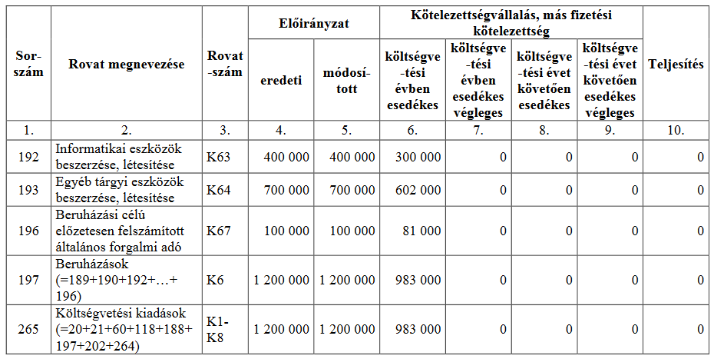
A kötelezettségvállalás a költségvetési jelentés/beszámoló 01. űrlapján:

Slide 5
Előleg átutalása
A 100000 forint + ÁFA összegű előleg elutalásra került a költségvetési szerv fizetési számlájáról.
2. Előleg a pénzügyi számvitel szerint(informatikai eszköz)
a) Nettó előleg a kifizetés alapján T36512–K3311 100000
b) Levonható előzetesen felszámított általános forgalmi adó
T36411–K3311 27000

Slide 6
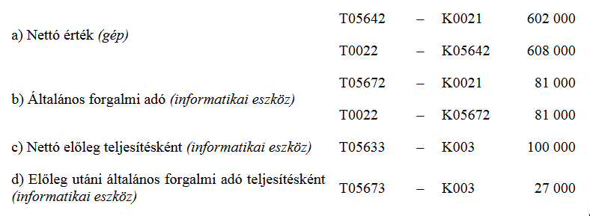
Megérkezik mindkét eszköz számlája.
A gép esetén a számla beérkezésének napján az euró árfolyama 304 forint.
3. Szállítói számla a költségvetési számvitel szerint a)
Nettó érték (informatikai eszköz) T05632–K0021 300000
T0022–K05632 300000
4

Slide 7
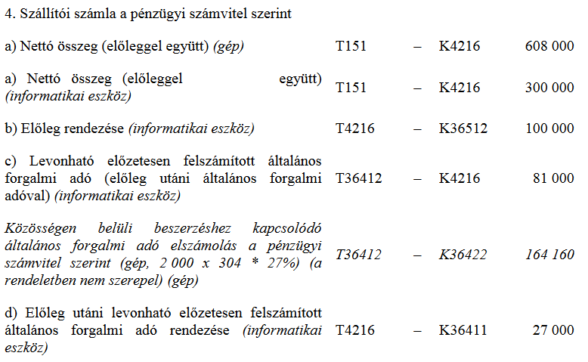

Slide 8
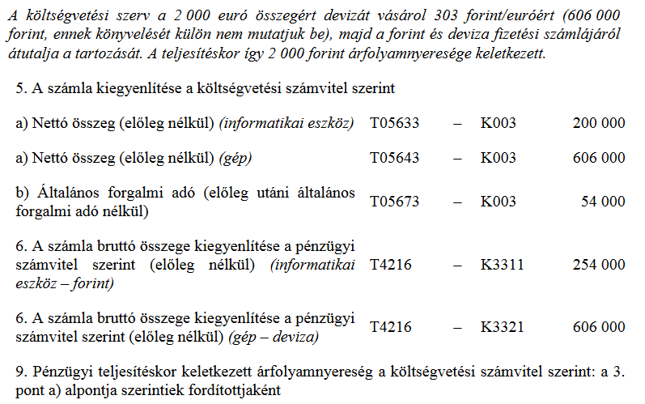

Slide 9
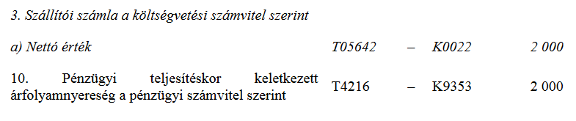

Slide 10
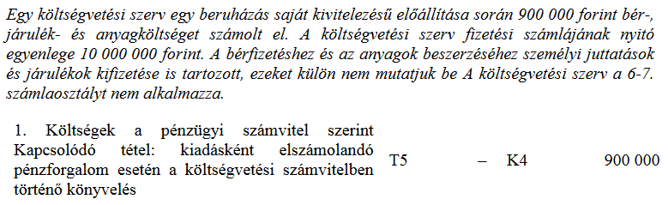
Saját előállítás elszámolása

Slide 11
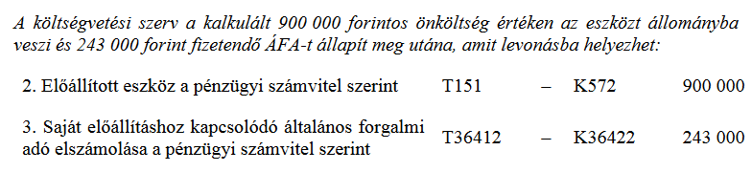
Eszköz állományba vétel

Slide 12
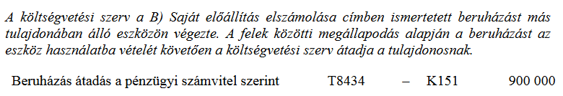
Idegen eszközön végzett beruházás

Slide 13
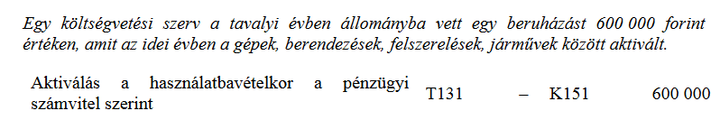
Beruházás aktiválása

Slide 14
Felhasznált irodalom
4/2013 (I.11.) Korm. Rendelet az államháztartás számviteléről
Számviteli törvény

Slide 15
Kötelező irodalom
4/2013 (I.11.) Korm. Rendelet az államháztartás számviteléről
Számviteli törvény

Slide 16
Tételsor
Mit értünk államháztartás rendszerén?
Ismertesse a költségvetéstől szóló törvény főbb fejezeteit!
Ismertesse a költségvetési szervek gazdasági eseményeit!
Mutassa be a gazdasági eseményeket a kiemelt szektor vonatkozásában!
Ismertesse az önkormányzatok költségvetésének sajátosságait!
Ismertesse a központi költségvetés könyvvezetésének sajátosságait!
Ismertesse a kiadások elszámolási rendszerét!
Ismertesse a költségvetés bevételi rendszerét!
Ismertesse a befektetett eszközök elszámolási rendszerét!
Ismertesse a munkabér elszámolás különös szabályait!
Mutassa be a költségvetési támogatás rendszerét!
Ismertesse a költségvetési zárlat folyamatát!
Mutassa be a költségvetési beszámoló sorrendjét és sajátosságait!
Mutassa be a beszámoló elemzést!
Ismertesse a költségvetés készítés szabályait!
Mutassa be a normál számvitel és a költségvetés számvitel azonosságait, különbségeit!

Slide 17
Ellenőrző kérdések

Slide 18
Fogalmazza meg az államháztartási számvitelben a valódiság elvét!
a tervezés során biztosítani kell a bevételek közgazdasági megalapozottságát, valamint azt, hogy annyi kiadás kerüljön megállapításra, amennyi a közfeladatok ellátásához indokoltan szükséges

Slide 19
Ismertesse a felhasználási kötöttség elve mit mond ki?
a gazdálkodás során biztosítani kell, hogy a bevételek és kiadások tervezés során megállapított célhoz kötötten kerüljenek felhasználásra

Slide 20
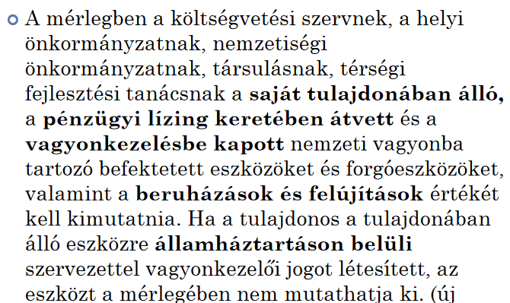
Mik tartoznak az immateriális javak közé a költségvetési mérlegben?

Slide 21
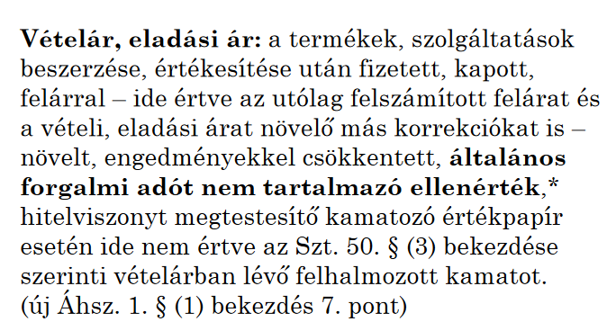
Mit értünk vételár, eladási ár alatt a költségvetésben?

Slide 22
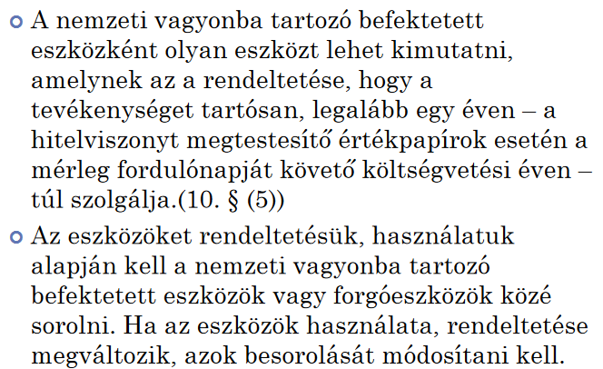
A nemzeti vagyonba milyen eszközt lehet kimutatni?

Slide 23
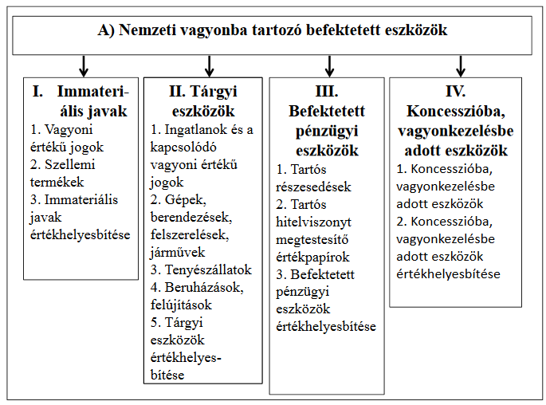
Ismertesse a nemzeti vagyonba tartozó befektetett eszközöket!

Slide 24
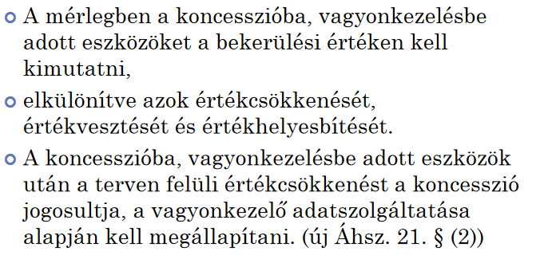
Hogy határozzuk meg a koncesszióba adott eszközök értékét?

Slide 25
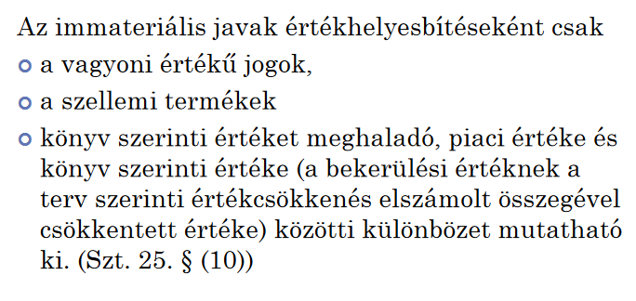
Mi számolható el az immateriális javak értékhelyesbítéseként?

Slide 26
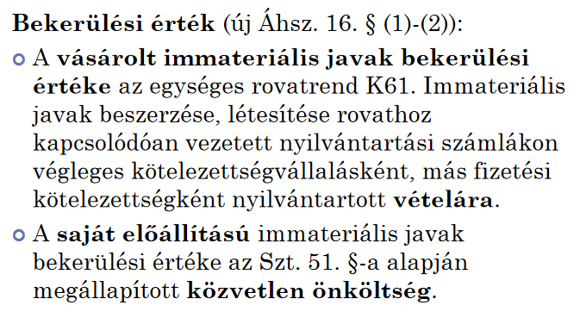
Mit értünk bekerülési érték alatt?

Slide 27
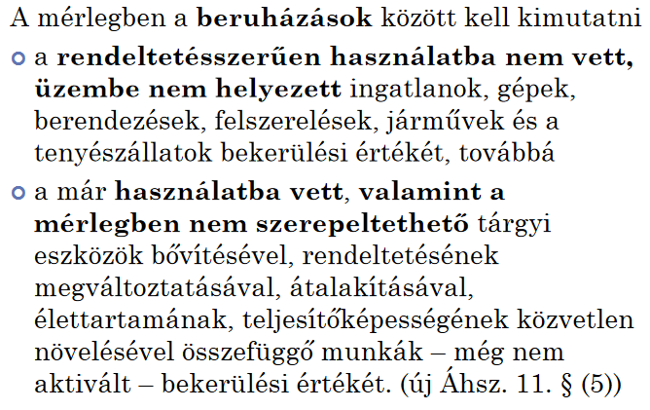
Mérlegben mit kell kimutatni a beruházások közt?

Slide 28
Mit mutatunk ki a Mérlegben a beruházások közt?

Slide 29
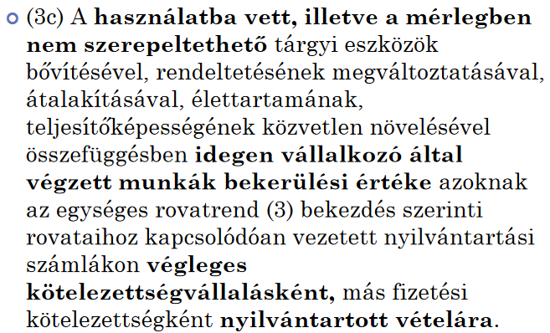
Hogy határozzuk meg a használatba vett ill. mérlegben nem szereplő tárgyi eszközök értékét?

Slide 30
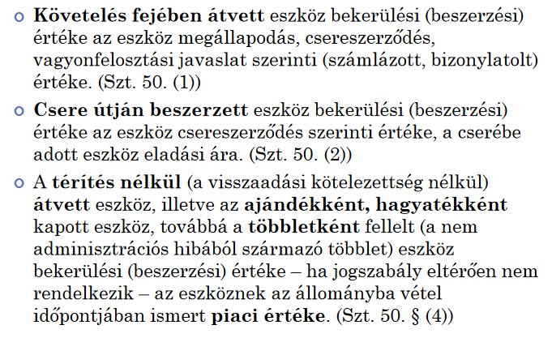
Hogy határozzuk meg követelésként átvett, ill. a csere útján beszerzett eszközök bekerülési értékét?

Slide 31
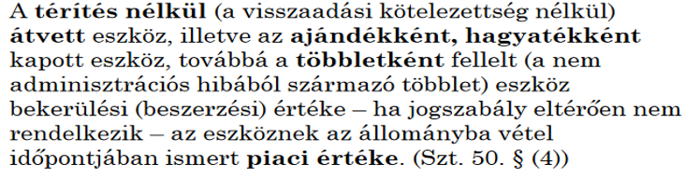
Hogy határozzuk meg a térítés nélkül átvett eszközök bekerülési értékét?

Slide 32
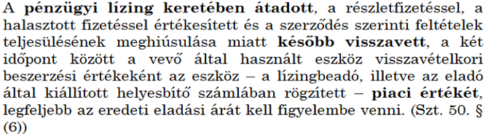
Hogy határozzuk meg a pénzügyi lízingként átvett eszközök bekerülési értékét?

Slide 33
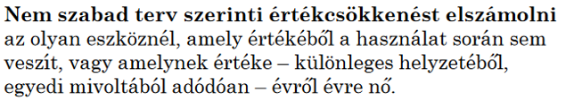
Mikor nem lehet elszámolni értékcsökkenést?

Slide 34
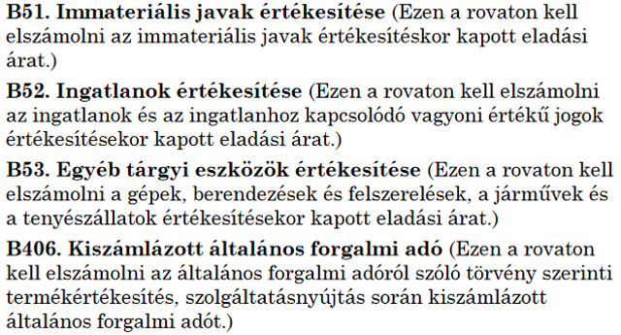
Ismertesse a felhalmozási bevételeket!

Slide 35
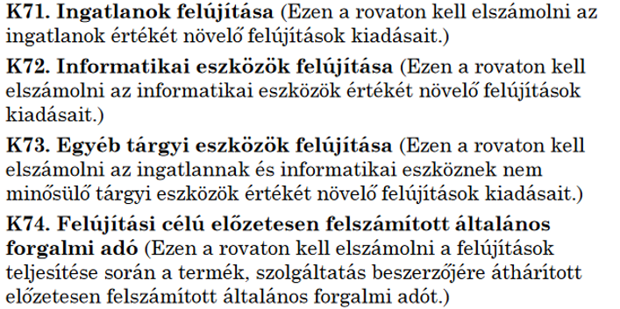
Mik tartoznak a felújítások közé?

Slide 36
Hol kell elszámolni a terven felüli értékcsökkenést?
Terven felüli értékcsökkenés elszámolása, egyéb ráfordítás

Slide 37
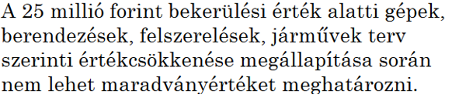
Lehet-e maradványértéket elszámolni 25 millió Ft bekerülési érték alatt?

